Slide 1

ZAPAKOWAĆ?
ALE JAK? I W CO?
WEB QUEST przeznaczony jest dla uczniów niesłyszących i słabosłyszących szkoły policealnej kształcących się na kierunku technik usług pocztowych i finansowych.
Celem tego WQ jest poznanie zasad pakowania przesyłek i zastosowania ich w praktyce.

Slide 2

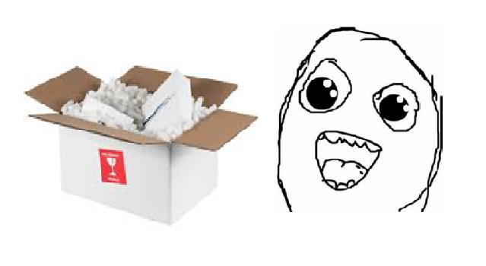
WPROWADZENIE
W obecnych czasach wiele rzeczy kupujecie przez Internet. Otrzymujecie je jako przesyłki paczkowe lub listowe. Czasem okazuje się, że dany towar musicie odesłać.
Trzeba go dobrze zapakować,
aby nie został uszkodzony.

Slide 3
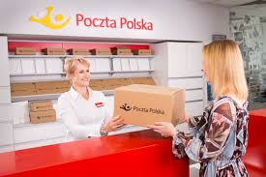
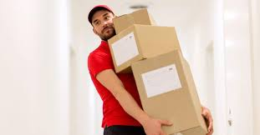
WPROWADZENIE
W przyszłości w pracy w zawodzie, którego się uczycie będziecie odbierać paczki lub listy od klientów.
Bardzo ważna jest Wasza wiedza w zakresie poprawnego pakowania przesyłek, ponieważ gwarantuje to wzorowe wykonanie usługi oraz bezpieczeństwo obrotu towarami.

Slide 4
WPROWADZENIE
Stworzenie przewodnika pozwoli nam skoncentrować się na rzetelnym pakowaniu paczek. Będą w nim zawarte informacje dotyczące:
pakowania paczek
zastosowania tych informacji
w praktyce podczas pakowania towarów
Mam nadzieję, że podczas pakowania paczek będziecie się dobrze bawić i przy okazji stosować w praktyce poznane informacje.
Zapraszam do pracy! ☺

Slide 5

ZADANIE
Będziecie pracować w 2 grupach 4 osobowych. Pierwszym etapem zadania jest zgromadzenie informacji i przygotowanie przewodnika,
a w drugim etapie, pakowanie towarów do wysyłki.
Po skończeniu pracy, zaprezentujecie Wasze efekty pracy i wymienicie się doświadczeniami.
INFO
INFO
INFO
INFO

Slide 6
PROCES
Podzielcie się na dwie grupy
Wybór lidera
Wybór lidera
PAKOWACZE PACZEK NIESTANDARDOWYCH
PAKOWACZE PACZEK STANDARDOWYCH
Grupa 1
Grupa 2

Slide 7


PROCES
1 etap
Zapoznaj się z dostępnymi materiałami, które umieszczone są w zasobach
Pomyślcie nad formą przewodnika (jest ona dowolna)
Wybierz informacje, które chcecie umieścić w przewodniku, zgodnie ze swoją grupą
Przewodnik musi zawierać:
Informacje tekstowe
Rysunki
Zdjęcia
Grafiki

Slide 8
PROCES
W przewodniku muszą się znaleźć następujące informacje:
charakterystyka wysyłanego przedmiotu
zabezpieczenie zewnętrzne, dobór opakowania
zabezpieczenia wewnętrzne
systemy pakowania
zabezpieczenia zewnętrzne - wykończenie
etykiety ostrzegawcze

Slide 9

PROCES
Lider prezentuje przewodnik i zawarte w nim informacje grupie drugiej.

Slide 10
PROCES
2 etap
Otrzymujecie przedmioty do wysłania i zestaw różnych materiałów do wykorzystania
Wspólnie pakujecie otrzymane przedmioty do wysyłki, zgodnie z informacjami zawartymi w przewodnikach

Slide 11

ZASOBY
https://www.dpd.com.pl/klienci-biznesowi/Wysylka/Sposob-wysylki
https://www.poczta-polska.pl/hermes/uploads/2015/01/PP-PORADNIK-PAKOWANIE-PACZEK-210x297-INTERNET.pdf
https://www.poczta-polska.pl/hermes/uploads/2013/10/Niestandardowe-pakowanie-paczek.pdf
https://www.dhl.com.pl/content/dam/downloads/pl/express/pl/shipping/packaging/dhl_express_packing_guide_pl_pl.pdf
https://inpost.pl/pomoc-jak-zapakowac-paczke
https://www.e-speedpak.net/jak-zapakowac-paczke-kurier-geis

Slide 12
EWALUACJA
Liczba punktów | 1 | 2 | 3
Zawartość merytoryczna przewodnika | Niepełne informacje. Informacje nie na temat. Błędne informacje. Słabe wykorzystanie źródeł. | Dobre, poprawne informacji. Ewentualnie niewielkie błędy. Informacje na temat. Dobre wykorzystanie źródeł. | Pełne informacje. Informacje na temat. Wyczerpujące wykorzystanie źródeł.
Wrażenia estetyczne | Przewodnik mało czytelny, nieestetyczny. Informacje podane w sposób chaotyczny. | Przewodnik ładny, czytelny, estetyczny. Dobre rozplanowanie informacji. | Przewodnik bardzo estetyczny, czytelny, przejrzysty, interesujący, zachęcający do zapoznania się z nim. Dobre rozplanowanie informacji. Dobrze dobrana grafika.
Zaangażowanie w prace | Małe zaangażowanie, słaba współpraca w grupie | Zaangażowanie na zadawalającym poziomie. Czasami brak współpracy w wykonywanym zadaniu | Bardzo dobre zaangażowanie i pełna współpraca wszystkich członków grupy

Slide 13
EWALUACJA
PUNKTY | OCENA
0-4 | niedostateczna
4-5 | dopuszczająca
6-7 | dostateczna
8-9 | dobra
10-11 | bardzo dobra
12 | celująca

Slide 14

KONKLUZJA
Udało Wam się zapakować towary tak, aby były bezpieczne.
Nie musicie się obawiać, że podczas transportu ulegną uszkodzeniu.
Właśnie o zdobycie tej wiedzy
i tych umiejętności chodziło
w zadaniu.
Będziecie wykorzystywać te umiejętności na praktykach i w pracy.

Slide 15

KONKLUZJA
Zaznajomiliście się z różnymi źródłami internetowymi, pomagającymi przygotować zadanie.
Poznaliście zasady bezpiecznego korzystania z Internetu.
Poznaliście zasady współpracy w grupie, dobrej komunikacji oraz dyskusji, co nie jest łatwe, gdy każdy chce wyrazić swoje zdanie.

Slide 16
Projekt „Innowacyjne narzędzia w edukacji zawodowej dla niesłyszących” korzysta z dofinansowania otrzymanego od Islandii, Liechtensteinu i Norwegii w ramach funduszy EOG.

